Slide 1

TẾT VUI 2012
. Pháo nổ
. Bánh chưng, bánh giầy
. Lì xì đầu năm
. Chúc Xuân người than, bạn bè.

Slide 2
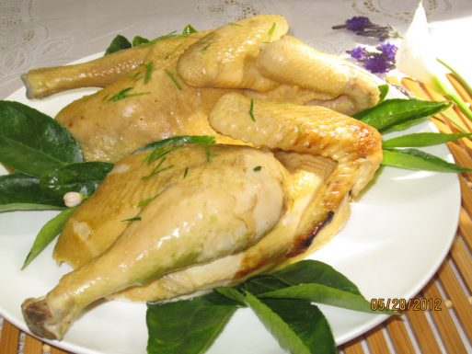
TẾT VUI 2012
. Táo quân chầu trời
. Hái lộc đầu xuân
. Xin xăm cho cả năm.

